Slide 1
Transformacja klimatyczna Wrocławia

Slide 3
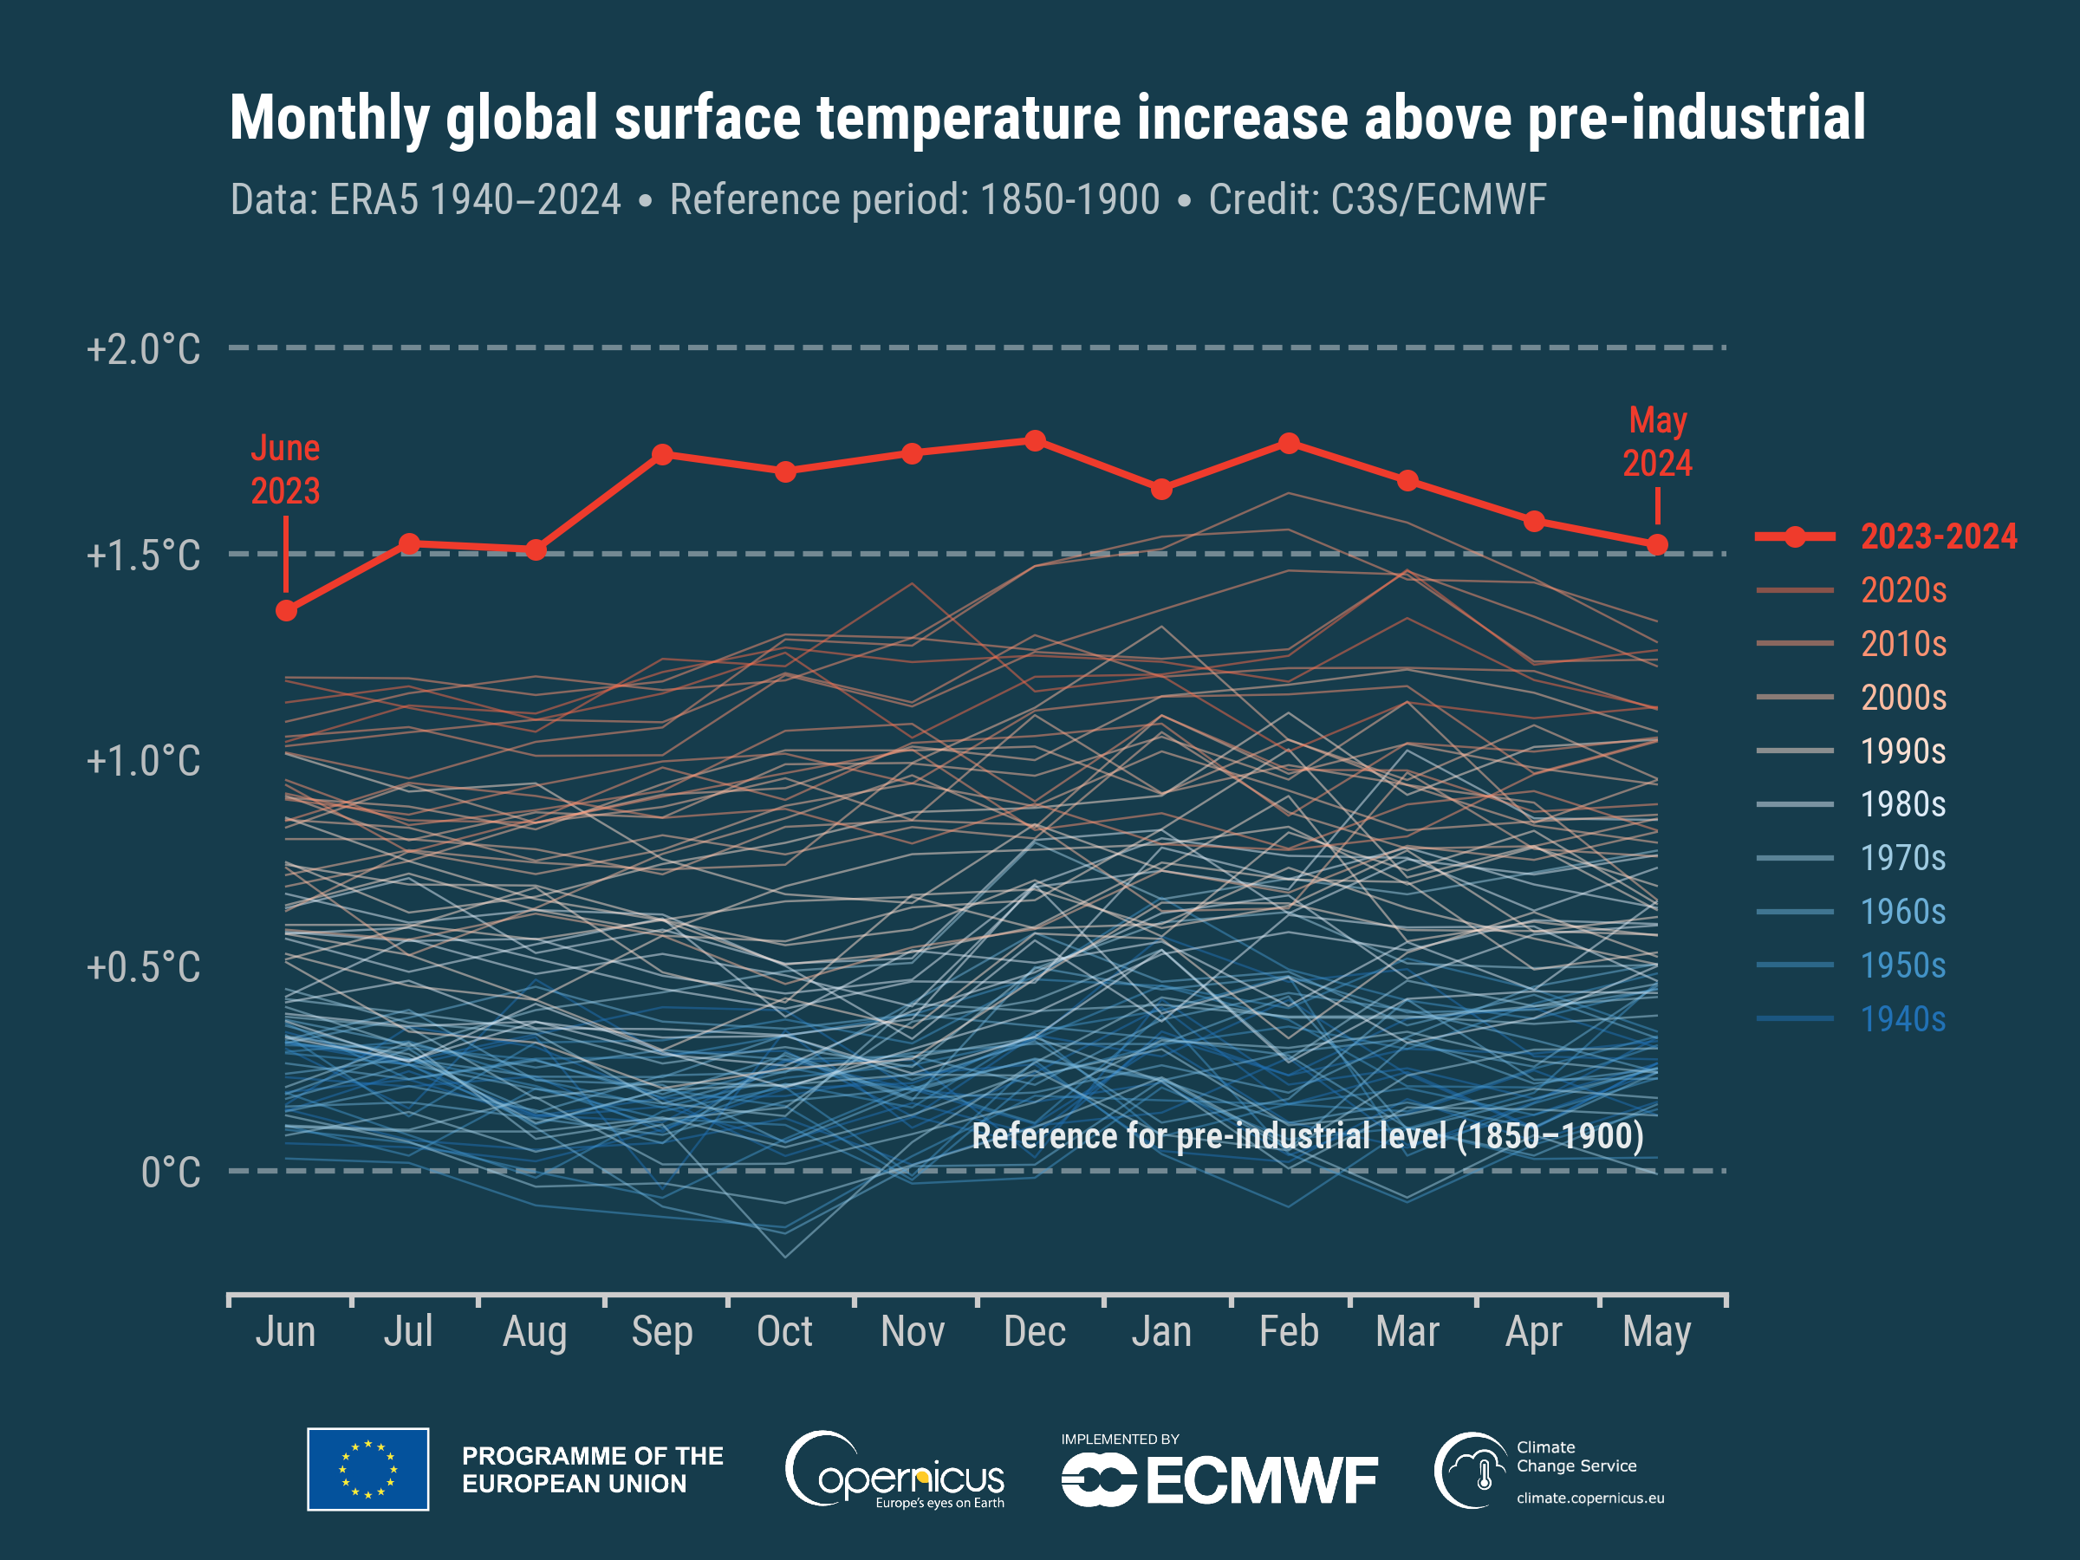

Slide 8
https://www.moreincommon.pl/co-robimy/polityka-klimatyczna-z-ludzka-twarza/
https://www.moreincommon.pl/media/pvrlsnj4/polityka-klimatyczna-z-ludzk%C4%85-twarz%C4%85_raport_more-in-common.pdf

Slide 9
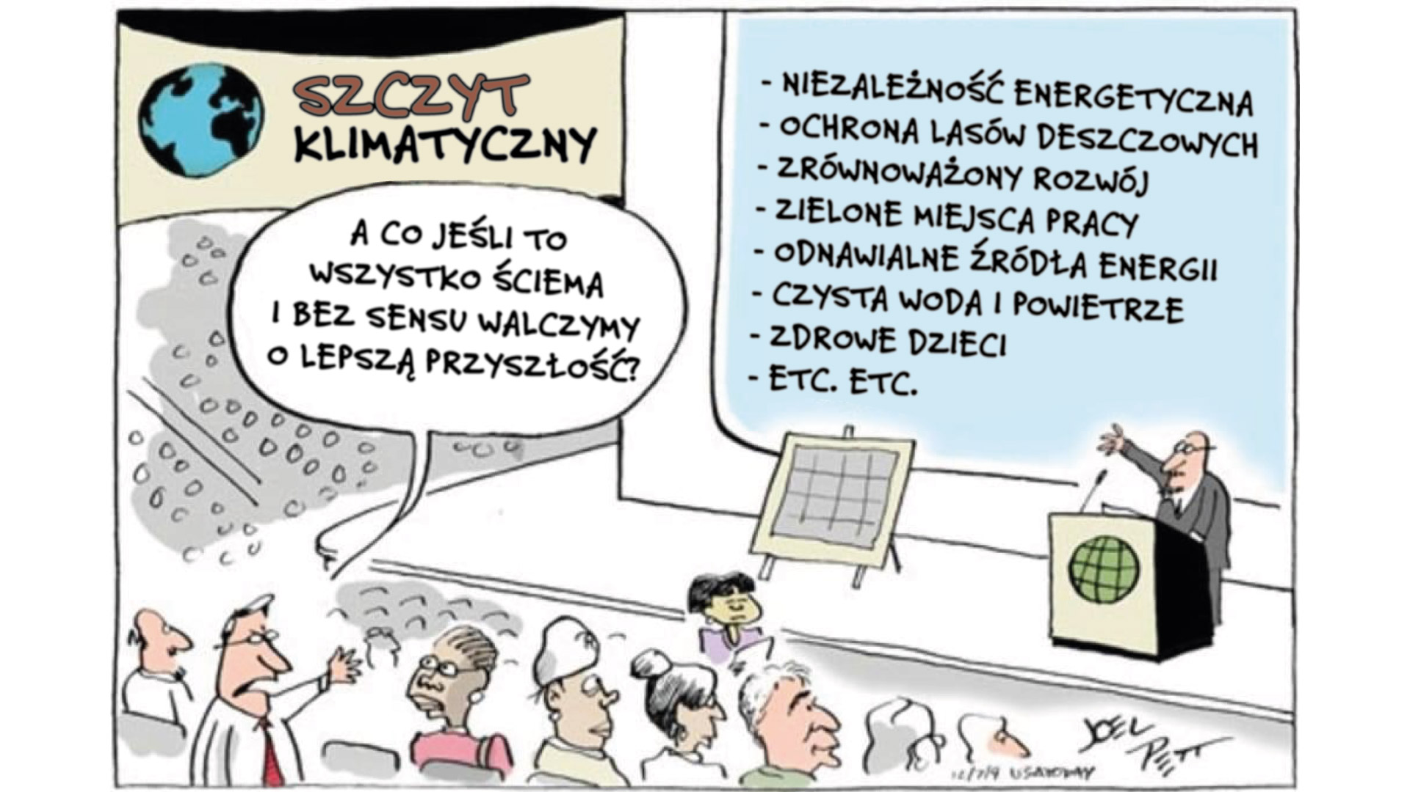

Slide 11
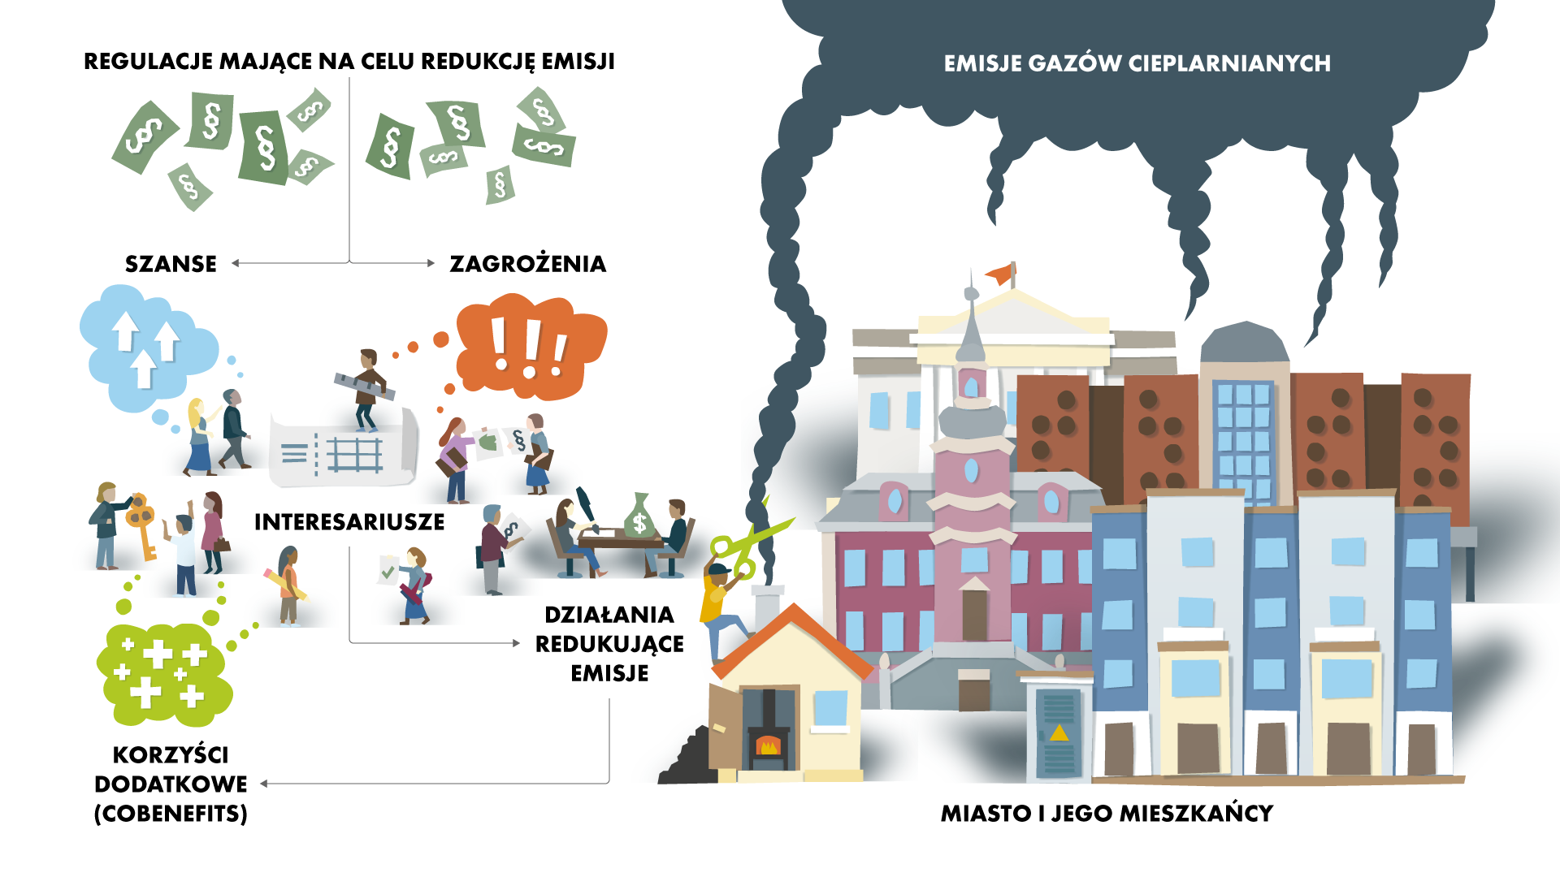

Slide 12
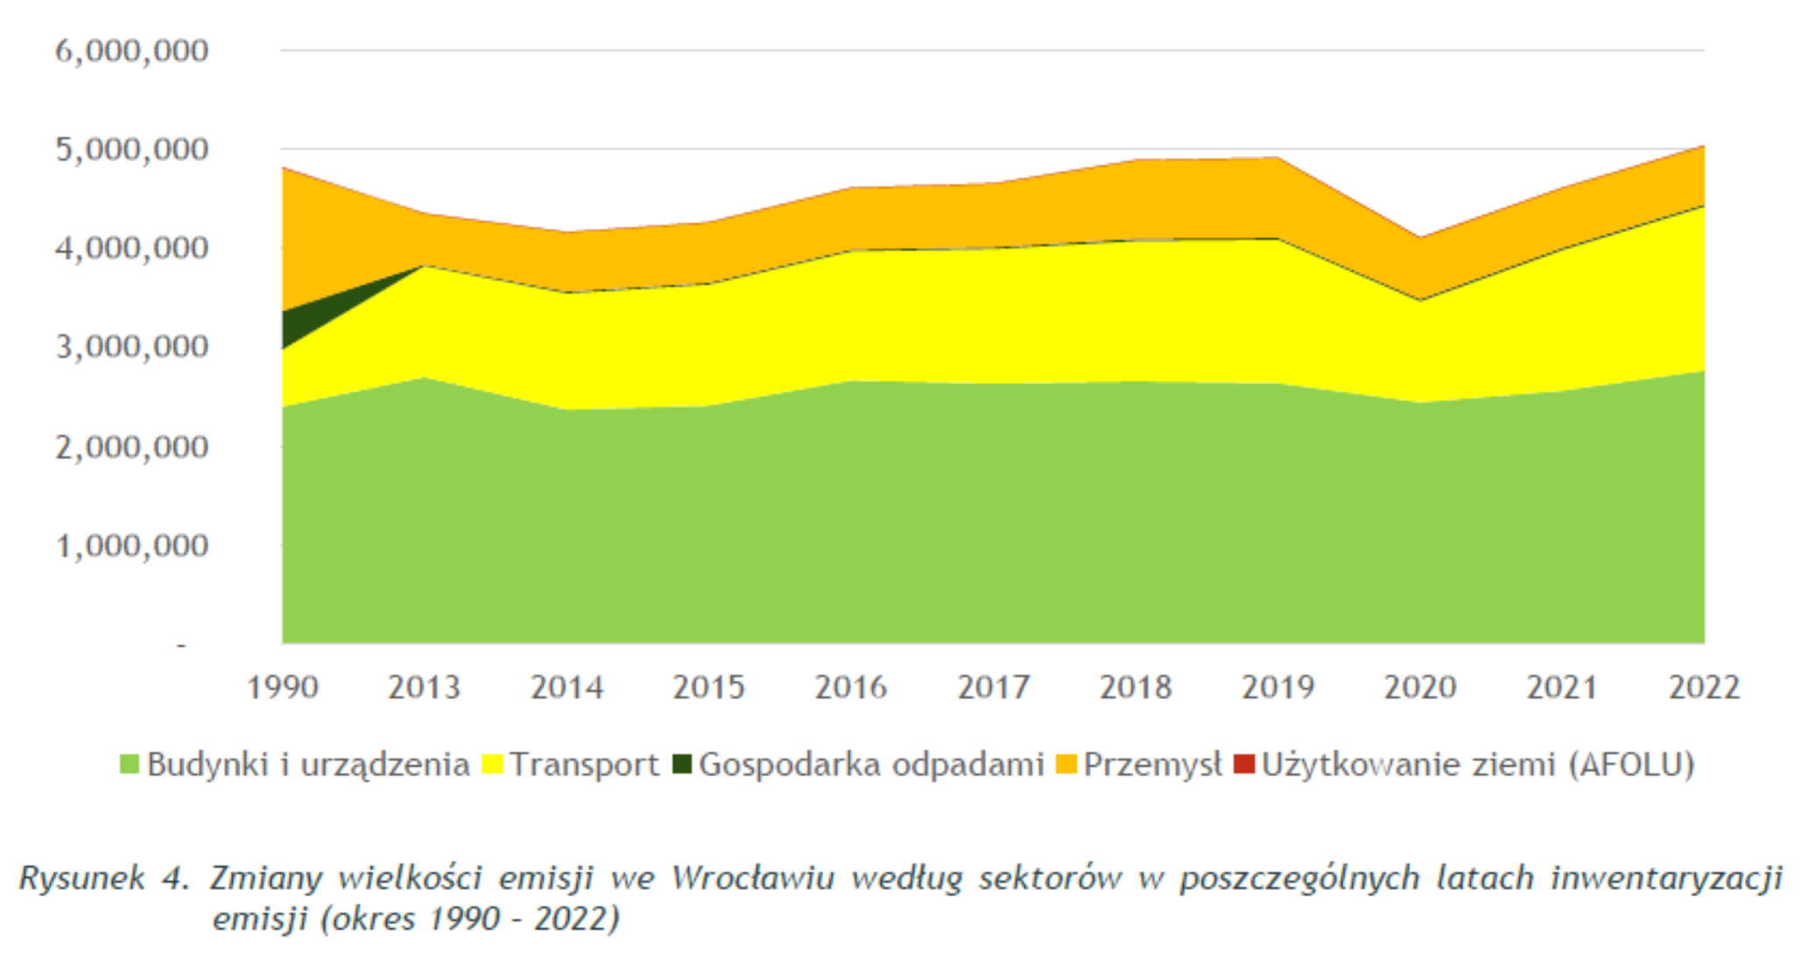

Slide 13
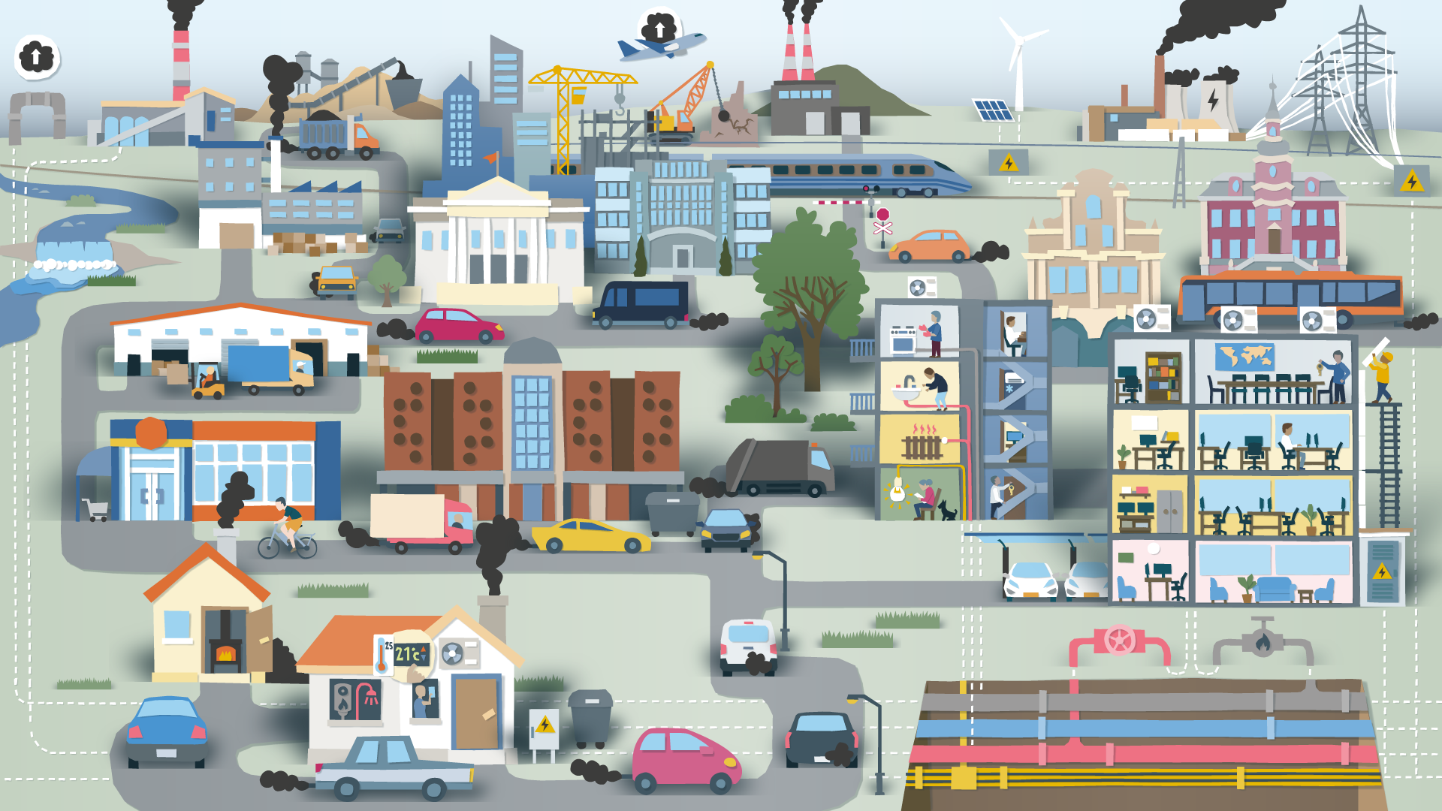

Slide 14
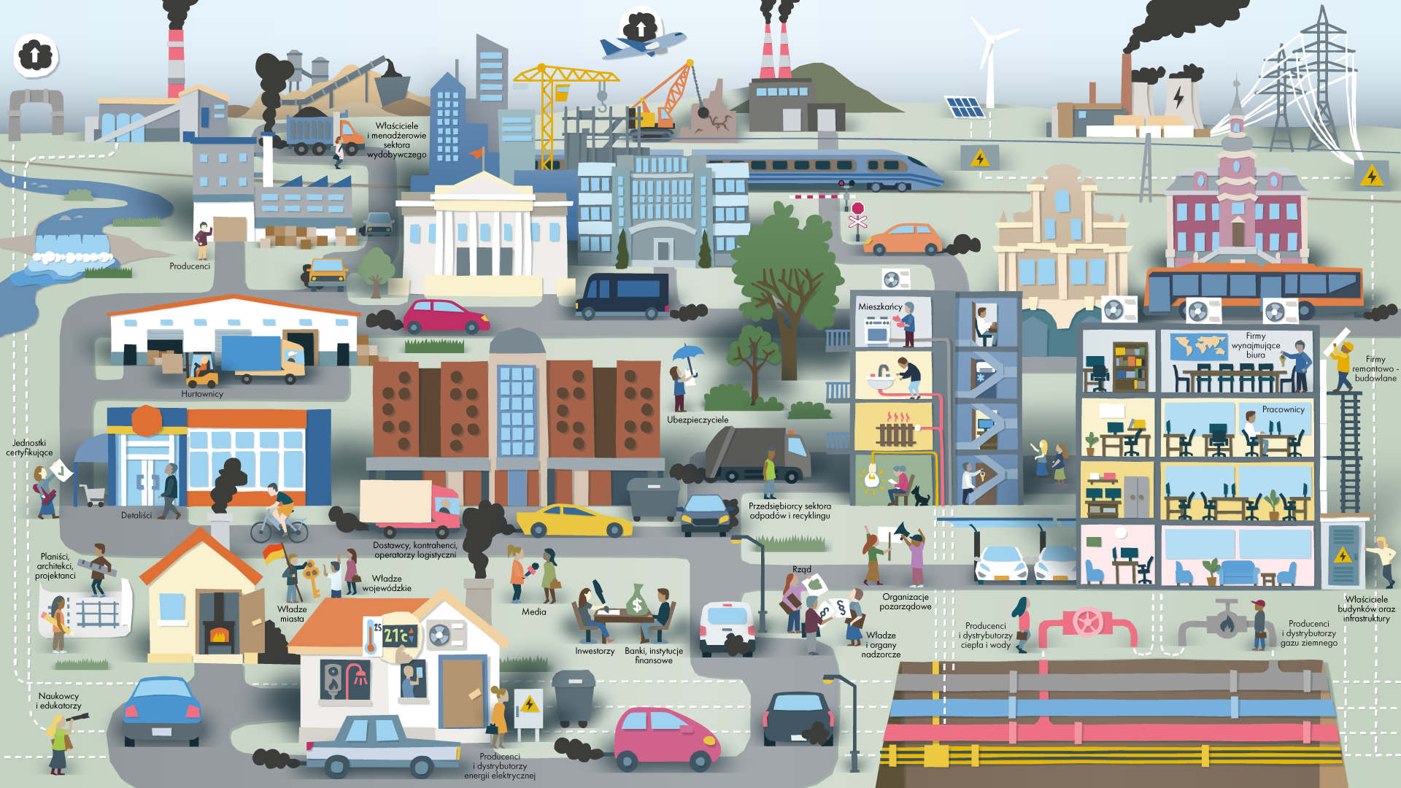

Slide 15
